Slide 1
«Актуальные вопросы начисления и уплаты имущественных налогов физических лиц в 2024 году. Изменения, внесенные в НК РФ Федеральным законом от 12.07.2024 № 176-ФЗ, в части имущественных налогов»
УПРАВЛЕНИЕ ФЕДЕРАЛЬНОЙ НАЛОГОВОЙ СЛУЖБЫ ПО Г. СЕВАСТОПОЛЮ
Докладчик: Минкина Анна Юрьевна,
начальник отдела камерального контроля в сфере налогообложения имущества
2024

Slide 2
ИМУЩЕСТВЕННЫЕ НАЛОГИ ФИЗИЧЕСКИХ ЛИЦ
Транспортный налог
Глава 28 НК РФ
Закон г. Севастополя от 14.11.2014 №75-ЗС
с 01.01.2015
Земельный налог
Глава 31 НК РФ
Закон г. Севастополя от 26.11.2014 №81-ЗС
с 01.01.2015
Налог на имущество
Глава 32 НК РФ
Закон г. Севастополя от 27.11.2020 №614-ЗС
с 01.01.2021
понижающий коэффициент 0,6

Slide 3
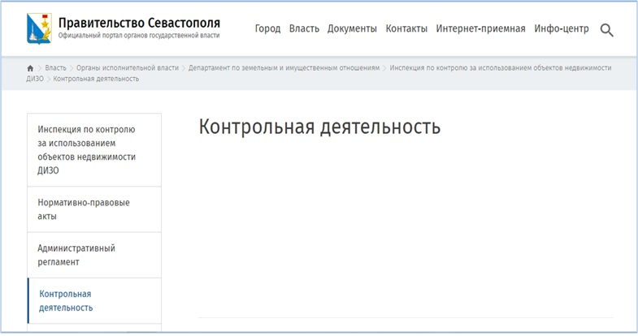
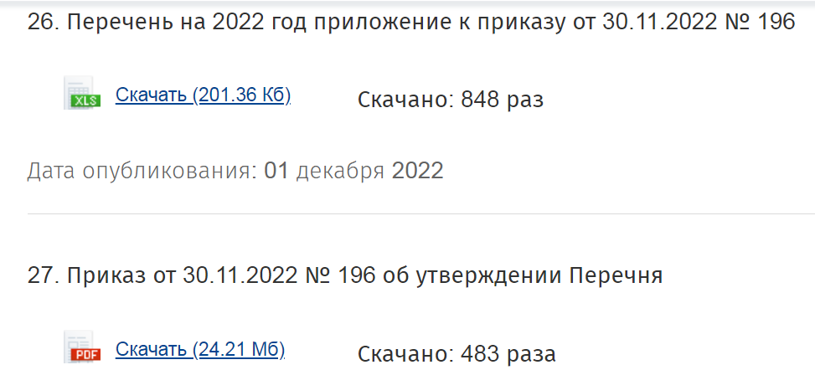
Перечень объектов недвижимого имущества, в отношении которых налоговая база определяется как кадастровая стоимость с 01.01.2023
dizo@sev.gov.ru
Инспекция по контролю за пользованием объектов недвижимости ДИЗО
4139 объектов
Контрольная
деятельность

Slide 4
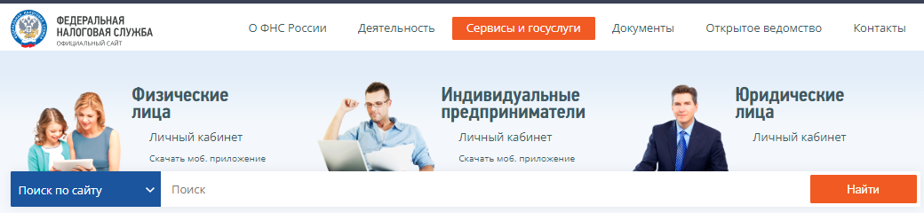
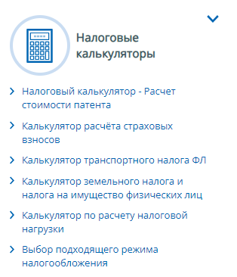
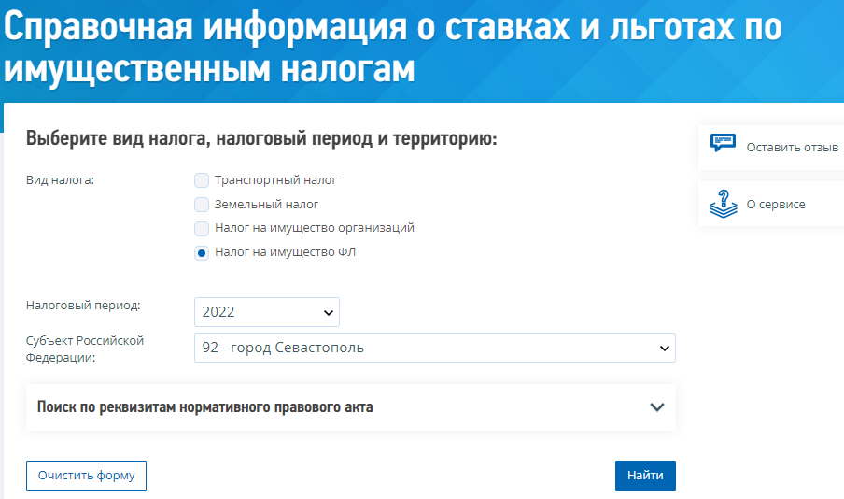
СЕРВИСЫ ФНС РОССИИ

Slide 5
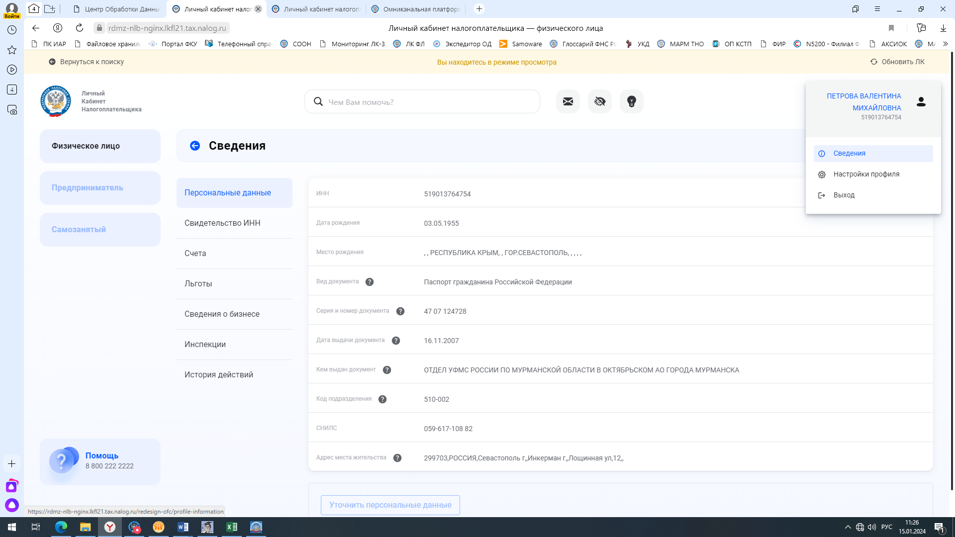
ИНФОРМАЦИЯ О ПРИНАДЛЕЖНОСТИ К ЛЬГОТНОЙ КАТЕГОРИИ

Slide 6
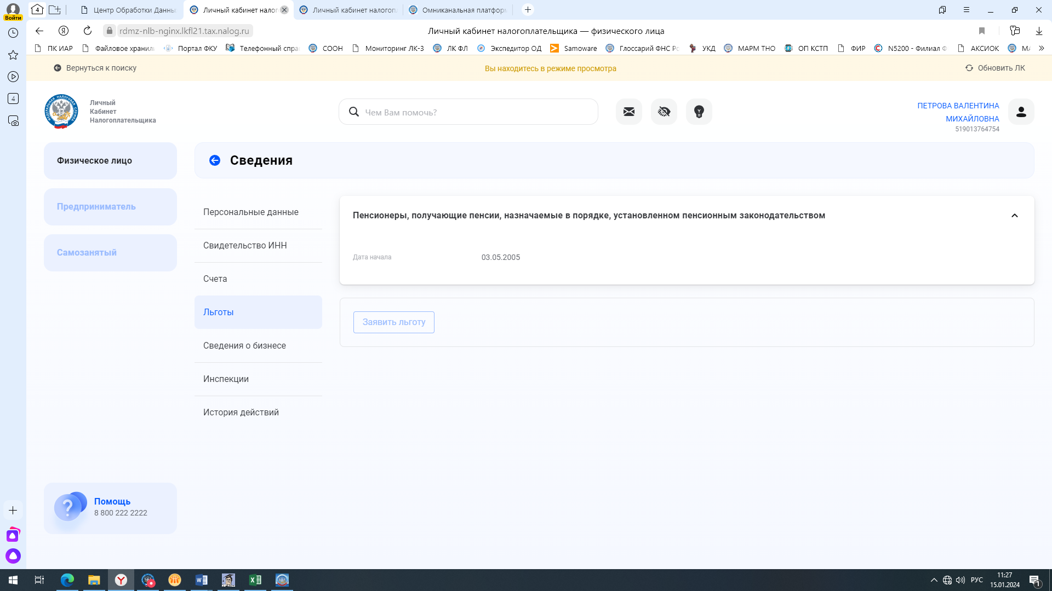
ИНФОРМАЦИЯ О ПРИНАДЛЕЖНОСТИ К ЛЬГОТНОЙ КАТЕГОРИИ

Slide 7
ОСНОВНЫЕ КАТЕГОРИИ ФИЗИЧЕСКИХ ЛИЦ, ПОЛЬЗУЮЩИХСЯ
НАЛОГОВЫМИ ЛЬГОТАМИ (ВЫЧЕТАМИ) ПО ИМУЩЕСТВЕННЫМ НАЛОГАМ
 | Налог на имущество ФЛ | Земельный налог ФЛ | Транспортный налог ФЛ
 | ст. 407 НК РФ, ст. 3 Закона 614-ЗС от 27.11.2020 | ст. 391 НК РФ | ст. 5 Закона 75-ЗС от 14.11.2014
Пенсионеры, предпенсионеры | не облагается 1 объект имущества определённой категории (квартира, дом, гараж) | вычет на 600м² | нет льготы
Инвалиды I и II групп, инвалиды с детства, дети-инвалиды |  |  | не облагается 1 ТС до 150 л.с
Ветераны ВОВ, ветераны боевых действий
Герои СССР, Герои РФ, лица, награжденные орденом Славы трех степеней
Лица, пострадавшие на Чернобыльской АЭС, ПО «Маяк», «Семипалатинском полигоне»
Военнослужащие, члены семей военнослужащих, потерявших кормильца, участники СВО, члены их семей
 |  | нет льготы | нет льготы
Многодетные семьи | доп вычет 5 (7) м² на каждого ребенка | вычет на 600м² | 1 ТС до 200 л.с., 50% на ТС до 100 л.с.

Slide 8



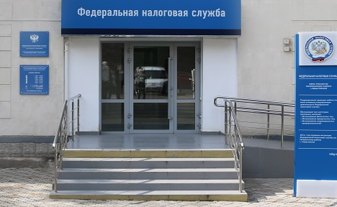
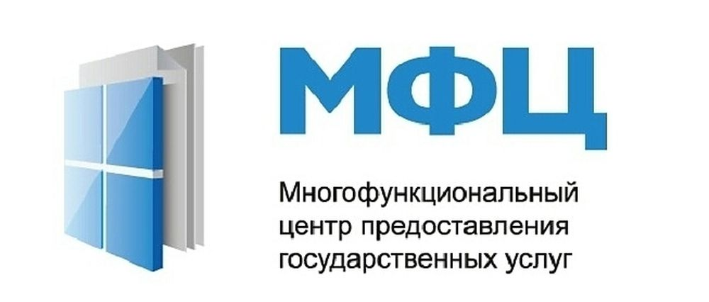
СПОСОБЫ ПОЛУЧЕНИЯ НАЛОГОВОГО УВЕДОМЛЕНИЯ
Личный кабинет
налогоплательщика ФЛ
с 01.07.2023

Slide 9
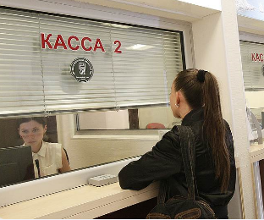
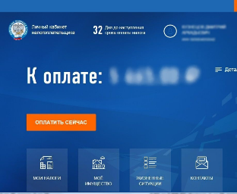
СПОСОБЫ УПЛАТЫ ИМУЩЕСТВЕННЫХ НАЛОГОВ
1
Отделения банка, почтовые отделения, терминалы
2
«Личный кабинет для физических лиц» на сайте ФНС России
3
Единый портал государственных услуг

